Slide 1

«Космос для малышей»
Зубковская В.В.
Воспитатель МБДОУ д\с №4 «Чиполлино»

Slide 2
Пояснительная записка
Современные малыши живо интересуются космосом. Мультфильмы, телевизионные передачи, компьютерные игры дают ответы лишь на часть возникающих вопросов. Сформировать азы картины Вселенной предстоит дошкольным педагогам.
С целью первичного знакомства детей младшего дошкольного возраста с темой «Космос» мной был разработан лэпбук «Космос для малышей».
Задачи:
Образовательные:
• способствовать знакомству с понятиями «Космос», «космонавт», «ракета, «планета»;
• Воспитательные:
• воспитывать уважение и любовь к планете Земля, как к нашему общему дому;
• воспитывать уважение к профессии космонавта;
• воспитывать желание быть сильным и смелым;
Развивающие:
• обогащать активный и пассивный словарь воспитанников;
• развивать психологические функции ребенка: речь, воображение, внимание, память, мышление, а также интерес к познанию, наблюдательность.

Slide 3
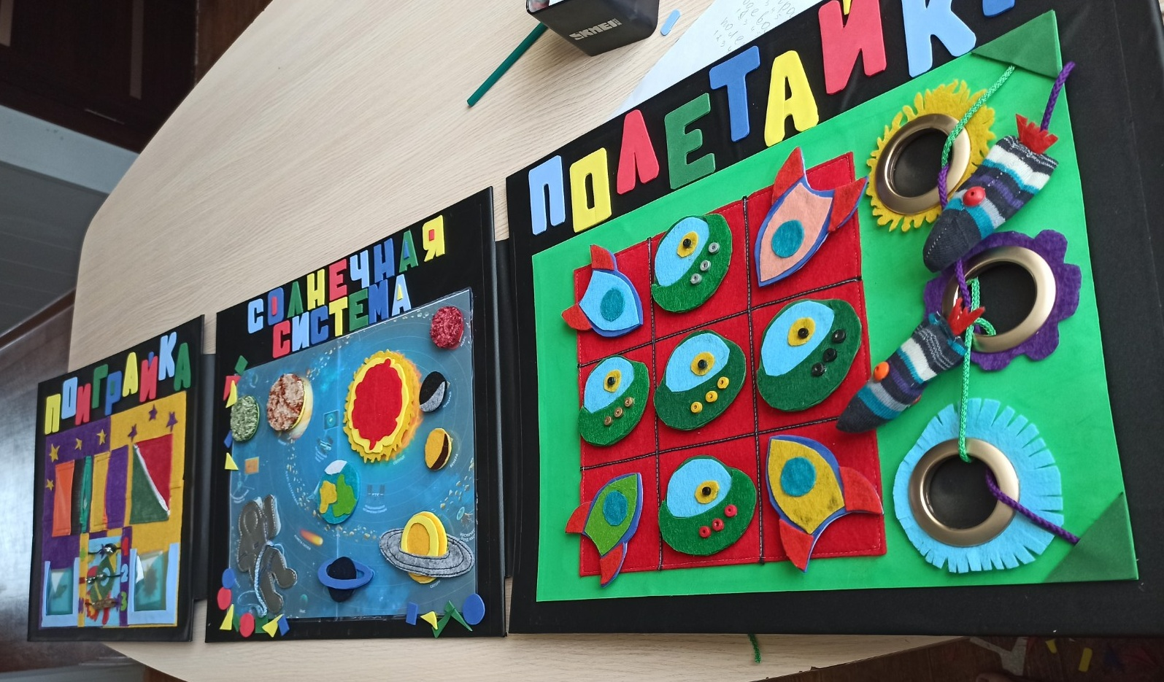
Лэпбук выполнен в удобном для детей формате книжки – раскладушки. Все детали яркие, крупные, приятные на ощупь.
Надежное крепление подвижных элементов, их яркость и привлекательность помогает удерживать внимание детей на игре, стимулирует к самостоятельным манипуляциям с представленными в лепбуке предметами.
Лэпбук имеет 4 разворота, а также и титульную «страницу».

Slide 4
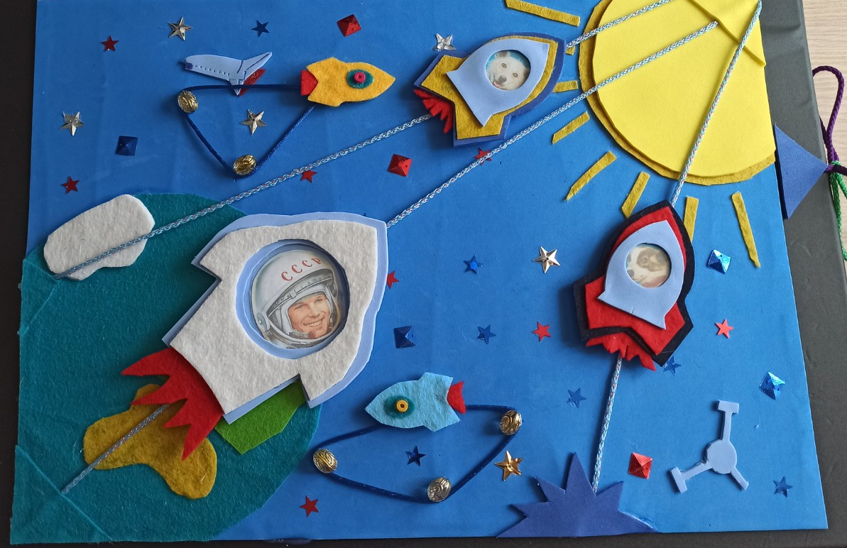
Игра «Космический полет»
Цель игры: развитие мелкой моторики, зрительного восприятия.
Детям предлагается помочь ракетам долететь до солнца. В процессе игры дети знакомятся с первым космонавтом Ю.А. Гагариным и первыми собаками полетевшими в космос Белкой и Стрелкой.

Slide 5
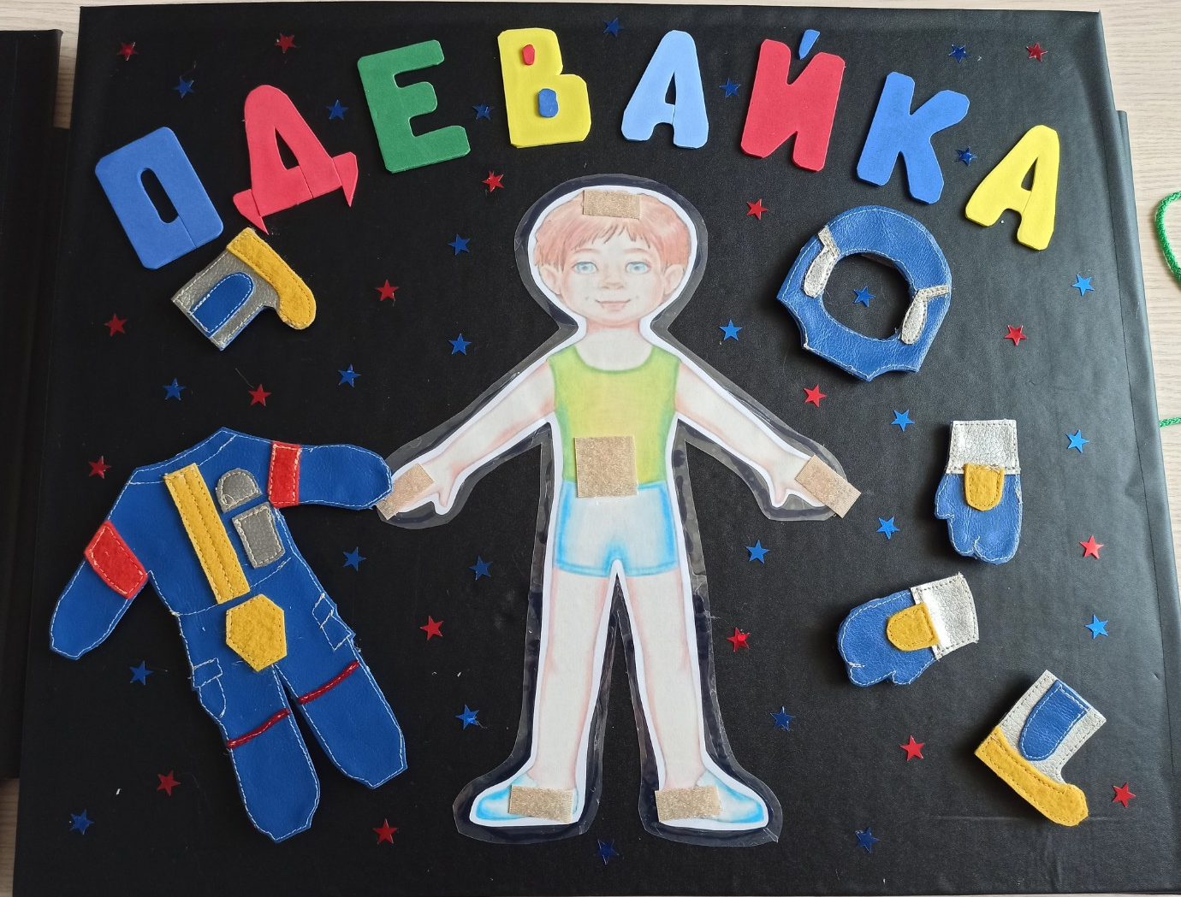
Игра «Одевайка»
Цель: знакомство с деталями костюма космонавта, закрепление представлений о том, какая деталь одежды носится на какой части тела.
В процессе игры дети знакомятся с новыми словами: скафандр, шлем. «Надевают» предметы одежды на подходящие части тела.

Slide 6
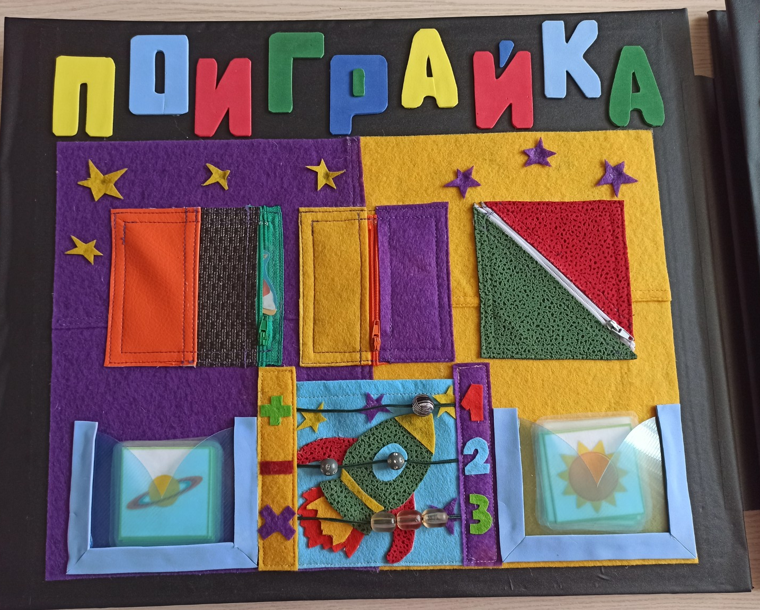
Разворот «Поиграйка»
На данном развороте представлены такие игры как:
«Найди одинаковые картинки» (цель: развитие зрительного восприятия, внимания.
«Посчитай-ка». Цель: упражнение в счете в пределах 3х.
«Замочки – молнии». Цель: развитие мелкой моторики, общей осведомленности.

Slide 7
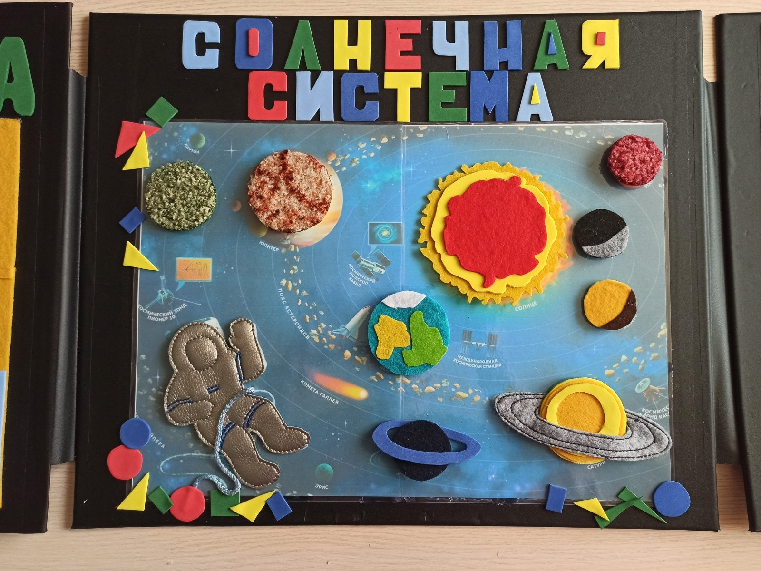
«Солнечная система»
Рассматривая этот разворот и манипулируя с предметами (перемещение космонавта по игровому полу, приклеивание и отклеивание планет) дети получают первичное представление о понятиях «планета», «космонавт», «космический полет».

Slide 8
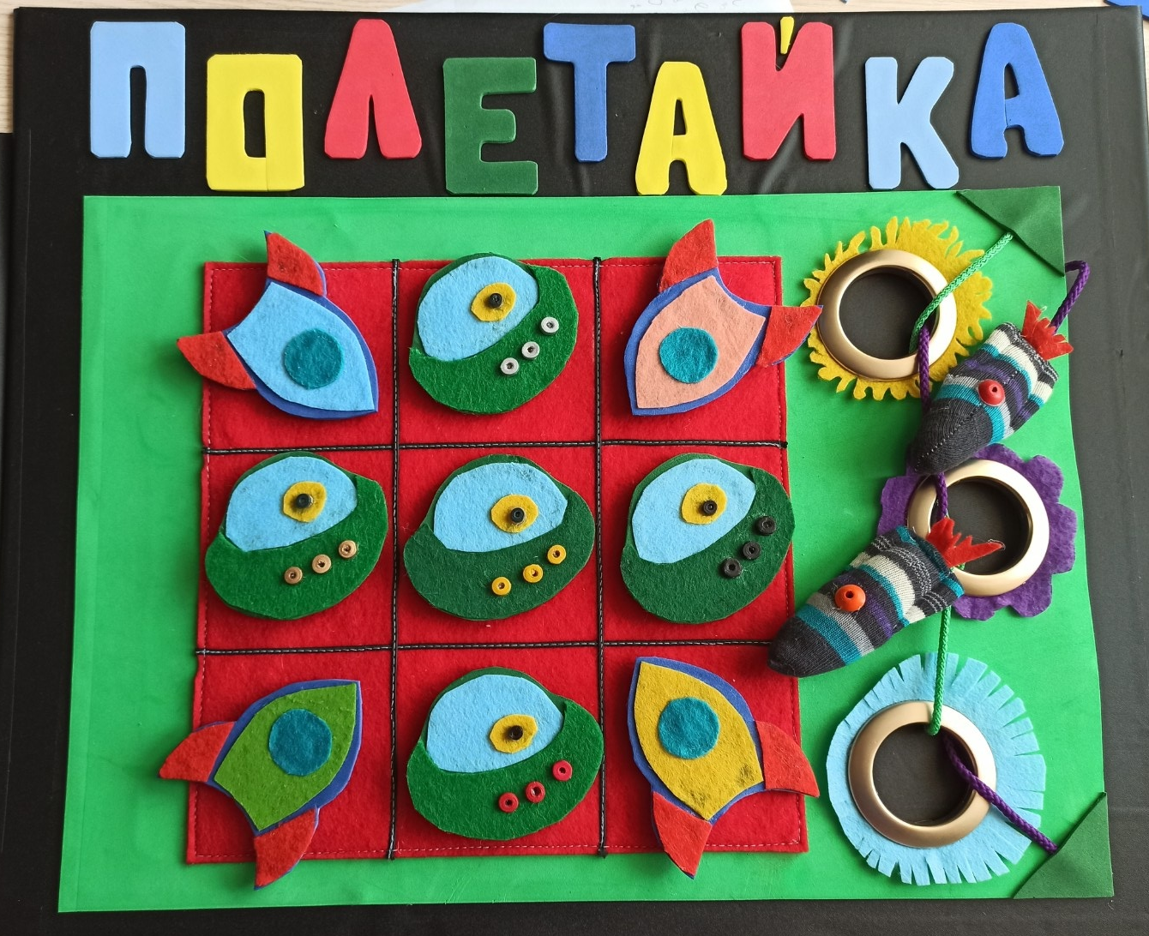
«Полетайка»
На последнем развороте представлено две игры:
«Три в ряд». Цель: развитие зрительного восприятия, мышления. Детям предлагается расположить в один ряд одинаковые предметы (ракеты и летающие тарелки).
«Плетенка». Цель: развитие мелкой моторики. Дети манипулируют с мягкими ракетами, могут переплетать их между собой, продевать их в специальные отверстия.

Slide 9
Пособие создано для организации совместной и образовательной деятельности. Лэпбук предназначен: для индивидуальных, подгрупповых занятий с детьми дошкольного возраста, а также для самостоятельной деятельности детей.
Данное пособие может быть использовано как родителями, так и работниками детских садов.

